Slide 1
Planning and Installation
LIU Project Team meeting

Slide 2
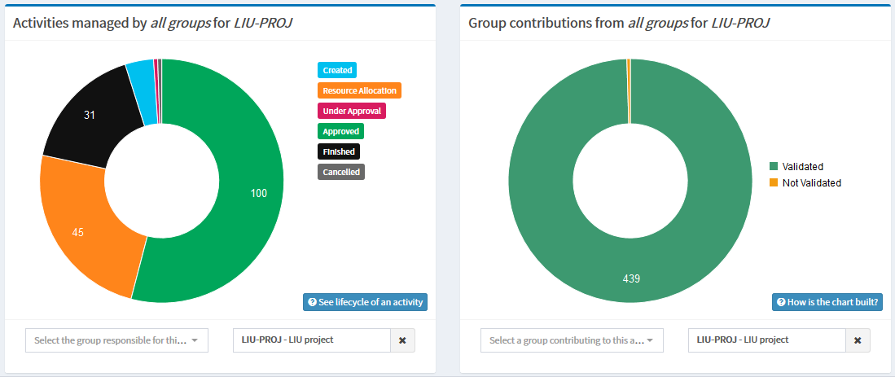
PLAN version 2 timeline
45 jours
5 jours
Initialization
30/1/2017 - 31/3/2017
55 jours
Prioritization
1/4/2017 - 8/4/2017
15 jours
Resource allocation
9/4/2017 - 23/6/2017
Final approval
24/6/2017 - 15/7/2017
2017
janvier
février
mars
avril
mai
juin
juillet
2017
Today

Slide 3
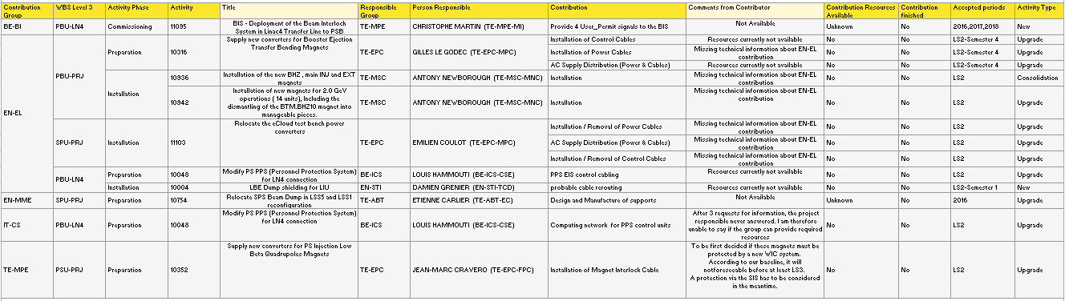
PLAN Contribution Resources Requests not yet approved

